Slide 1
Password Security

Slide 2
Disclaimer
Ich bin kein Experte
Informiert euch selbst
Alles was ich sage wird in Monaten oder Jahren obsolet

Slide 3
Wie werden Passwörter gespeichert?
password
Hash(password)
Hash(pepper + password)
Hash(password + salt)
Hash(pepper + password + salt)
Hash(Hash(password) + salt)
Hash(password + secret salt)
...

Slide 4
Salt
Zufällige Zeichenkombination für jeden Nutzer
Wird normalerweise mit den gehashten Passwort gespeichert
Verhindert Angriffe auf die ganze DB auf einmal
Verhindert Angriffsmethoden wie Rainbowtables
Ist unverzichtbar!

Slide 5
Hashing Algorithmus
Benutzt nicht:
MD5, SHA1 – haben große Sicherheitslücken!
SHA2 (SHA256, SHA512..), SHA3 – sind zu schnell
Benutzt:
Argon2, bcrypt, scrypt, PBKDF2
Sind langsam
Sind skalierbar (work factor)

Slide 6
Pepper, secret salt, ...
Arbeiten nach „Security throught obscurity“
Nicht als Ersatz zu ein Salt oder ein sicheren Hashing Algorithmus
Können als „defense in depth“ genutzt werden

Slide 7
Passwort Regeln
Regelmäßiges Ändern Erzwingen verringert die Sicherheit
Zu starke Zeichensatzvorgaben bringen nichts
Eine Kombination aus Mindestlänge (am besten 10 Zeichen oder mehr) und Blacklist ist am effektivsten

Slide 8
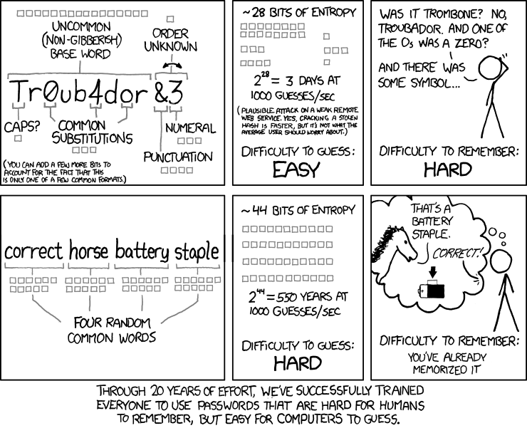
Euer Passwort

Slide 9
Was ist ein gutes Passwort?
Nur einmal verwendet
Am besten 2-Faktor-Authentisierung verwenden
Überlegt, ob ihr ein PW-Manager verwenden wollt
Ist das Passwort bekannt?
Benutzt einen Profiler auf euch selbst

